Slide 1




BingMon
Pocket Monsters BINGO
세영 / 김경장
내가 코딩이고,
코딩이 나인 경지
정은 / 조련사
내 사전에
코딩 동냥은 없다.
승훈 / 이식장인
세상의 모든 코딩
수술 가능
코딩은 코딩이더라
동냥만이 살 길
내가 죽인 코딩만 두 트럭
Bitcamp - Sinchon

Slide 2


Timetable
Timetable
Layout
Improvement
Points
Mon
Tue
Wed
Thu
Fri
큰 그림
브레인스토밍
업무 분담
Main UI 제작
이미지 선정
코딩
채팅 기능 추가
빙고 게임 코딩
이벤트 처리
코딩
빙고게임 코딩 실패
게임 변경
(4팀에게 사과 드립니다.)
코딩
<같은그림찾기>코딩
사운드 적용
발표
테스트 및 exe 패키징
프로그램 시연
회식

Slide 3
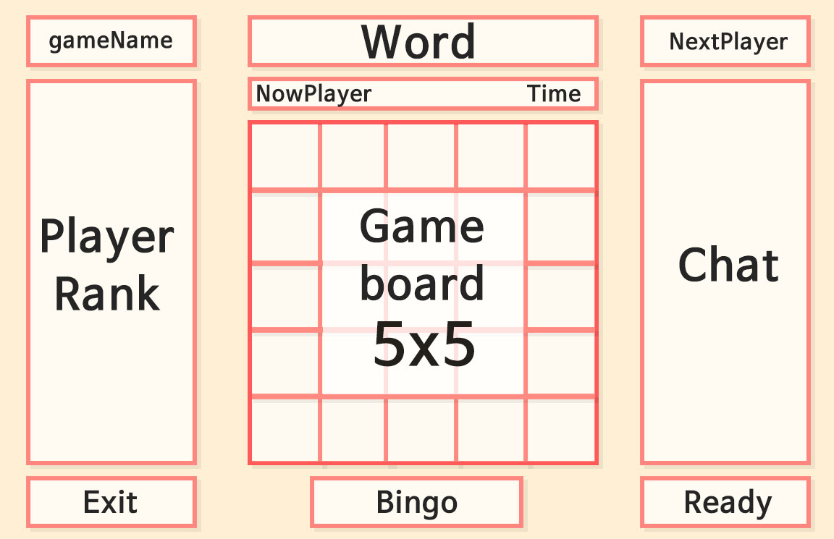






Initial Bingo Layout
Timetable
Layout
Improvement
Points

Slide 4
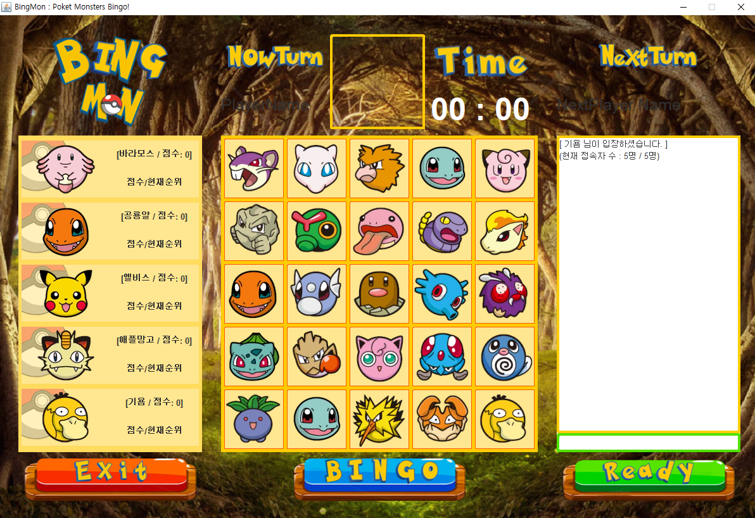
BingMon Layout
Timetable
Layout
Improvement
Points

Slide 5
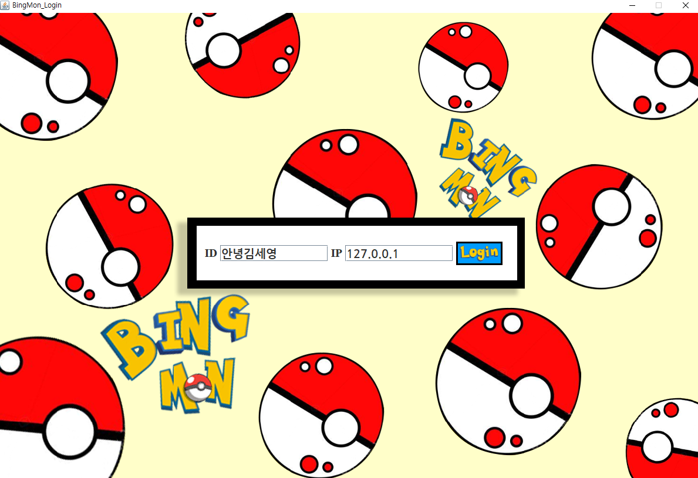
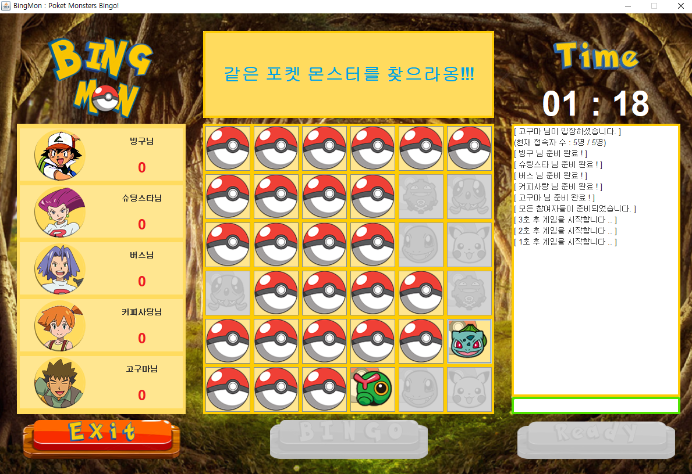
BingMon Layout
Timetable
Layout
Improvement
Points

Slide 6







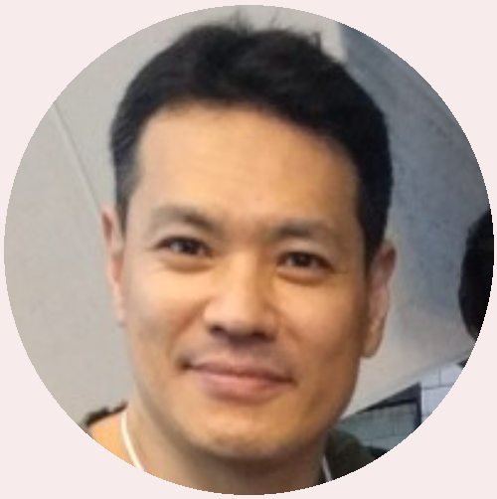

Improvement Points
Bingo
Timetable
스케쥴링
일 처리 순서 뒤죽박죽
급한일, 중요한일 분류
Layout
업무분담 및 의견조율
배워가는 과정
Version Control
버전관리 툴 사용 필요성
Improvement
Points
네트워크 이해
초기 목표 달성 실패
저작권
지적 재산을 보호, 존중
Beginning 이해
기초 부족으로 코딩 지연
결론은 3번 코딩
선생님 말씀 듣자!

